Slide 1
DỰ ÁN TỐT NGHIỆP
TRƯỜNG CAO ĐẲNG FPT POLYTECHNIC
KHỐI NGÀNH: CÔNG NGHỆ THÔNG TIN
CHUYÊN NGÀNH: CÔNG NGHỆ THÔNG TIN - ỨNG DỤNG PHÂN MỀM – KHÓA 14.3

Slide 2
BỘ LAO ĐỘNG THƯƠNG BINH VÀ XÃ HỘI TRƯỜNG CAO ĐẲNG FPT POLYTECHNIC KHOA CÔNG NGHỆ THÔNG TIN
-----------------
BÁO CÁO DỰ ÁN TỐT NGHIỆP
XÂY DỰNG WEBSITE MUA BÁN ÁO FASHION DHM COLOR
GIẢNG VIÊN HƯỚNG DẪN : NGUYỄN ANH DŨNG
SINH VIÊN THỰC HIỆN : TRẦN TRUNG HẢI – PH07560
NGUYỄN SỸ MẠNH – PH07598
NGUYỄN ĐÌNH DƯƠNG – PH07673
TRỊNH QUANG MINH – PH07683

Slide 3

NỘI DUNG BÁO CÁO
PHẦN I : GIỚI THIỆU ĐỀ TÀI – HỆ THỐNG
PHẦN II : DATABASE
PHẦN III : PHÂN TÍCH VÀ THIẾT KẾ
PHẦN IV : CÁC CHỨC NĂNG
PHẦN V : CÁC PHI CHỨC NĂNG
PHẦN VI : KIỂM THỬ

Slide 4
GIỚI THIỆU ĐỀ TÀI – HỆ THỐNG
Lý do chọn đề tài :
Đáp ứng với nhu cầu của người tiêu dùng trong thời đại công nghệ ngày nay
Đáp ứng với nhu cầu trao đổi hàng hóa tiêu dùng của khách hàng nhanh gọn và tiện lợi
Bắt kịp xu thế kinh doanh online

Slide 5
Khảo sát

Slide 6

GIỚI THIỆU ĐỀ TÀI – HỆ THỐNG
Mục tiêu của đề tài :
Thiết kế Website bán hàng online nhằm giải quyết những vấn đề khó khăn hiện tại của khách hàng và người bán hàng.
Website được xây dựng phải đáp ứng được nhu cầu của người bán hàng:
Quản lý nhân viên
Quản lý sản phẩm
Quản lý đơn hàng
Quản lý User người dùng
Xuất hóa đơn khách hàng
Chức năng giỏ hàng
Quản lý sản phẩm

Slide 7
GIỚI THIỆU ĐỀ TÀI – HỆ THỐNG
Phạm vi của đề tài :
Các chức năng chính :
Đăng nhập
Đăng xuất
Phân quyền
Giỏ hàng
Thanh toán
Quản lý nhân viên
Quản lý kho hàng
Quản lý hóa đơn

Slide 8

GIỚI THIỆU ĐỀ TÀI – HỆ THỐNG
Khởi tạo dự án :
Đội ngũ ban đầu của hệ thống:
Developer, Tester, Product Owner
Quan hệ làm việc với khách hàng:
Product Owner
Xây dựng nguyên tắc quản lý trong dự án:
Sử dụng Trello để quản lý các task công việc
Sử dụng Aglie để quản lý dự án
Liệt kê kế hoạch với toàn bộ dự án:
Biên bản Sprint 1 (21/10/2020 - 01/11/2020)
Biên bản Sprint 2 (02/11/2020- 08/11/2020)

Slide 9
GIỚI THIỆU ĐỀ TÀI – HỆ THỐNG
Khởi tạo dự án :
Website được xây dựng phục vụ hai đối tượng chính là Admin (nhà quản trị) và khách hàng với các chức năng sau:
Admin
Đăng nhập Website
Xem, cập nhật, xoá thông tin sản phẩm
Quản lí đơn đặt hàng
Xem, trả lời ý kiến, góp ý và phản hồi của khách hàng hoặc xoá các thông tin đó từ khách hàng
Cập nhập tin tức
Quảm lý kho hàng: xem, cập nhập, xóa, nhập,
xuất sản phẩm trong kho hàng
Quản lý nhận viên

Slide 10
GIỚI THIỆU ĐỀ TÀI – HỆ THỐNG
Khởi tạo dự án :
Nhân viên:
Có quyền đăng nhập, đăng xuất
Xem thông tin các đơn hàng
Xuất hóa đơn đặt hàng
Khách hàng:
Guest: ( Khách vãng lai )
Xem thông tin sản phẩm cũng như các tin tức khác
Đăng kí tài khoản
User:
Đã có tài khoản
Có quyền đăng nhập, đăng xuất, đổi mật khẩu
Đặt mua sản phẩm – thanh toán sản phẩm

Slide 11
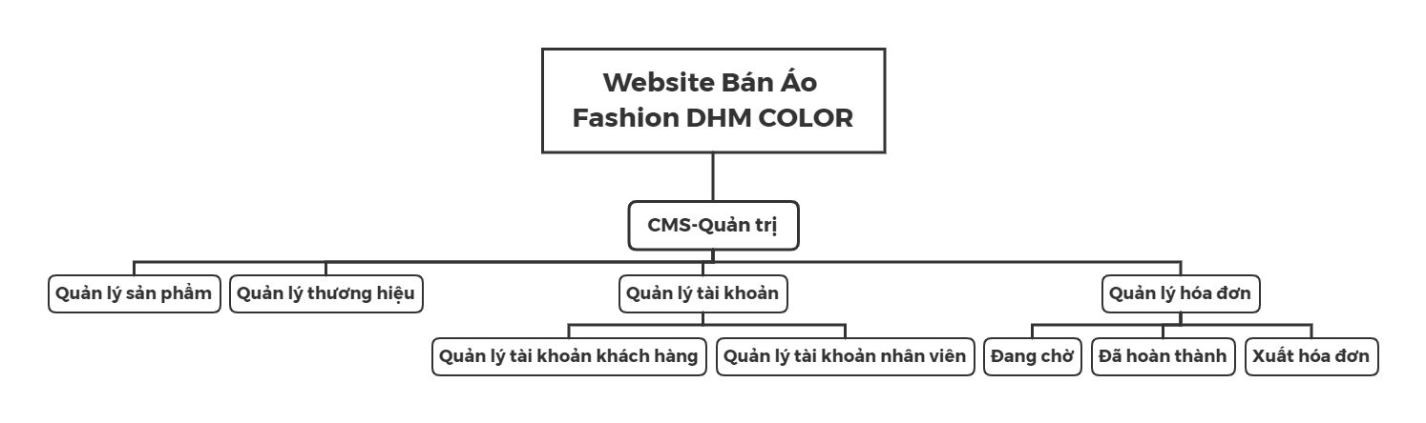
GIỚI THIỆU ĐỀ TÀI – HỆ THỐNG
Các chức năng của sản phẩm :

Slide 12

DATABASE
Xác định thực thể :

Slide 13
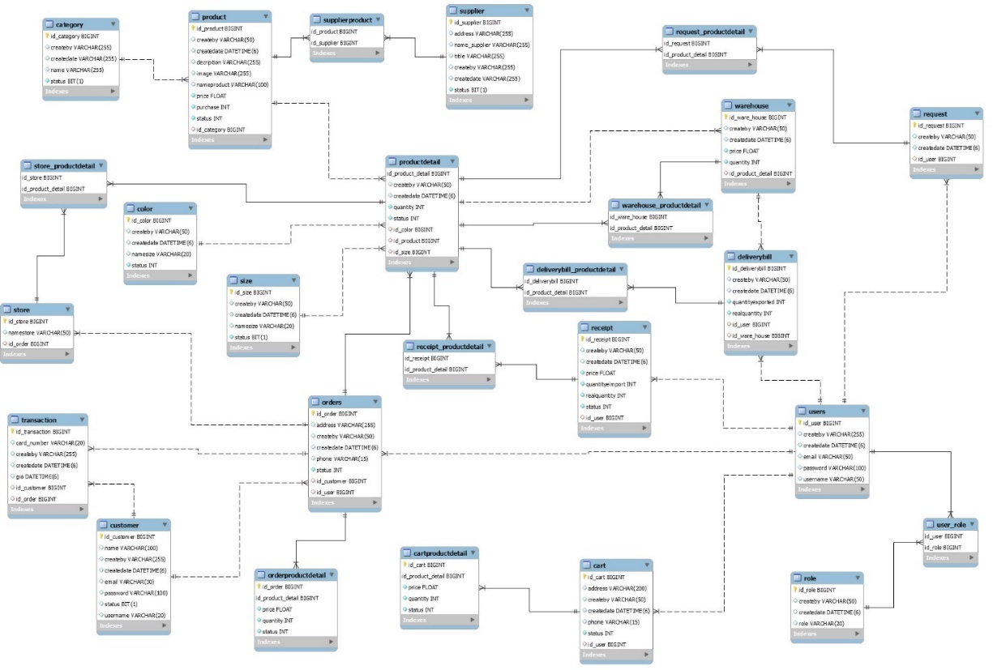
DATABASE
Entities Relationship Model :

Slide 14

PHÂN TÍCH VÀ THIẾT KẾ
Mô hình UML :
Actor: Đối tượng bên ngoài tương tác với hệ thống.
Include: là quan hệ giữa các Use Case với nhau, nó mô tả việc một Use Case lớn được chia ra thành các Use Case nhỏ để dễ cài đặt (module hóa) hoặc thể hiện sự dùng lại.
Mô hình Use Case

